Slide 1

RIESGO ERGONÓMICO RELACIONADO A POSTURAS FORZADAS EN TRABAJADORES DE LAS LINEAS DE ENVASADO DE MANTECA EN EMPRESA FABRIL DE LA CIUDAD DE MANTA.
Proyecto de Titulación asociado al Programa de Investigación sobre Seguridad y Salud en el Trabajo.
Maestría en Ergonomía Laboral.
Monserrate Elizabeth Delgado Barcia.
2021

Slide 2
RIESGO ERGONÓMICO RELACIONADO A POSTURAS FORZADAS EN TRABAJADORES DE LAS LINEAS DE ENVASADO DE MANTECA EN EMPRESA FABRIL DE LA CIUDAD DE MANTA
INTRODUCCIÓN
El trabajo dignifica al ser humano, contribuye a crear una sensación de identidad, de pertenencia y de propósito (1).
La Organización Internacional del trabajo indica: 374 millones de trabajadores sufren lesiones laborales no mortales y enfermedad cada año, las que al estar relacionadas con la actividad laboral deben procurar evitarse, reducirse o eliminarse (2).
La Seguridad y Salud Ocupacional posee un papel importante en el ámbito laboral garantizando trabajos saludables, enfatizando en la prevención de las enfermedades en conjunto con los empresarios y los trabajadores (3).
(1) Trabajar para un futuro más prometedor – Comisión Mundial sobre el Futuro del Trabajo. (2019). Primera edición 2019, 88. ISBN 978-92-2-132804-9 (pdf web).
(2) Safety + Health for All—Key facts and figures (2016-2020). (2020, diciembre 15). [Publication]. http://www.ilo.org/global/topics/safety-and-health-at-work/WCMS_764208/lang--en/index.htm
(3) Revista de Seguridad y Salud en el Trabajo, Número 104. Octubre 2020. (s. f.). Recuperado 16 de mayo de 2021, de https://www.insst.es/documents/94886/727748/Revista+SST+-+N%C3%BAmero+104+(versi%C3%B3n+pdf).

Slide 3
RIESGO ERGONÓMICO RELACIONADO A POSTURAS FORZADAS EN TRABAJADORES DE LAS LINEAS DE ENVASADO DE MANTECA EN EMPRESA FABRIL DE LA CIUDAD DE MANTA
INTRODUCCIÓN
En la Primera encuesta en Ecuador sobre condiciones de seguridad y salud en el trabajo en micro y pequeñas empresas, se indica respecto a las posturas incómodas (forzadas) que 28% de los trabajadores encuestados (siempre, casi siempre o algunas veces) adopta este tipo de posiciones en sus actividades diarias de trabajo(4).
Determinar el nivel de riesgo relacionado a posturas forzadas en las líneas de envasado de mantecas en una empresa fabril.
Es importante contar con datos confiables y convenientes para valorar el alcance de los riesgos y peligros a los que están expuestos nuestros trabajadores(5).
El aplicar una evaluación de riesgos ergonómicos permitió detectar factores que están incidiendo negativamente en la salud de la población del estudio al determinar el nivel de riesgo por posturas forzadas.
(4) Vásconez Illapa, R. G., Gómez García, A. R., Merino Salazar, P. A., Suasnavas Bermúdez, P. R., Russo Puga, M. A., & Vilaret Serpa, A. (2018). Primera encuesta sobre condiciones de seguridad y salud en el trabajo en micro y pequeñas empresas. Universidad Internacional SEK. http://localhost:8080/xmlui/handle/123456789/3217
(5) Copyright © International Labour Organization. (2020, octubre 29). Quick guide on sources and uses of statistics on occupational safety and health [Publication]. http://www.ilo.org/global/statistics-and-databases/publications/WCMS_759401/lang--en/index.htm

Slide 4
RIESGO ERGONÓMICO RELACIONADO A POSTURAS FORZADAS EN TRABAJADORES DE LAS LINEAS DE ENVASADO DE MANTECA EN EMPRESA FABRIL DE LA CIUDAD DE MANTA
METODO
Estudio
Descriptivo transversal.
Lugar
Fábrica de Industrias ALES C.A. ubicada en la ciudad de Manta, área de Envase de
Línea de producción elegida
Líneas de envasado de mantecas y margarinas en presentación de 50 kilogramos.
Población
Personal operativo conformado por un grupo de 22 trabajadores.
Criterios de Inclusión
Constar en el registro de nómina como auxiliares de procesos, haber laborado en las
líneas de envasado de manteca y margarina por más de 6 meses.
Manteca - Aceite.

Slide 5
RIESGO ERGONÓMICO RELACIONADO A POSTURAS FORZADAS EN TRABAJADORES DE LAS LINEAS DE ENVASADO DE MANTECA EN EMPRESA FABRIL DE LA CIUDAD DE MANTA
METODO
Método de evaluación
Método OWAS (Ovako Working Analysis System).
Estudio Ergo para codificar las posturas obtenidas (7).
Software empleado
El software de la compañía denominado Sistema de Historias Clínicas Laborales (HCLS
La recopilación de datos o registro de posturas se realizó por observación “in situ” del
Herramienta de sitio web
El análisis de las categorías de riesgo calculadas permitió identificar las posturas y
Se estableció la prevalencia de patologías asociadas a trastornos musculoesqueléticos
trabajador, mediante el análisis de fotografías y videos de la actividad en estudio (6).
posiciones más críticas, además se logró determinar el nivel de riesgo específico para
cada parte del cuerpo (espalda, brazos, piernas) asignando también para cada una de
ellas una categoría (8).
v2.2).
en los auxiliares de procesos del departamento de Envase de Manteca y Aceite.
(6) Posturas de trabajo: Evaluación del riesgo—Portal INSST - INSST. (2015). Portal INSST. https://www.insst.es
(7) Software de evaluación de riesgos ergonómicos. (s. f.). Recuperado 17 de mayo de 2021, de https://www.estudioergo.com/Pages/es/desktop/home/
(8) Métodos de evaluación ergonómica, CCOO Madrid. Noviembre 2016. (s. f.). Recuperado 13 de julio de 2021, de https://madrid.ccoo.es/54c00d40d3dea466094a35e6b6a867d9000045.pdf

Slide 6
RIESGO ERGONÓMICO RELACIONADO A POSTURAS FORZADAS EN TRABAJADORES DE LAS LINEAS DE ENVASADO DE MANTECA EN EMPRESA FABRIL DE LA CIUDAD DE MANTA
RESULTADOS
Tabla N°1. Nivel de riesgo en línea 1 de envasado, mediante el método OWAS.

Slide 7
RIESGO ERGONÓMICO RELACIONADO A POSTURAS FORZADAS EN TRABAJADORES DE LAS LINEAS DE ENVASADO DE MANTECA EN EMPRESA FABRIL DE LA CIUDAD DE MANTA
RESULTADOS
Tabla N°2. Nivel de riesgo en línea 2 de envasado, mediante el método OWAS.

Slide 8
RIESGO ERGONÓMICO RELACIONADO A POSTURAS FORZADAS EN TRABAJADORES DE LAS LINEAS DE ENVASADO DE MANTECA EN EMPRESA FABRIL DE LA CIUDAD DE MANTA
RESULTADOS
Tabla N°3. Nivel de riesgo específico de los auxiliares de procesos del área de envase mediante el método OWAS.

Slide 9
RIESGO ERGONÓMICO RELACIONADO A POSTURAS FORZADAS EN TRABAJADORES DE LAS LINEAS DE ENVASADO DE MANTECA EN EMPRESA FABRIL DE LA CIUDAD DE MANTA
RESULTADOS
Tabla N°4. Prevalencia de trastornos musculoesqueléticos por grupos diagnósticos y primeras consultas del personal de Industrias ALES C.A.

Slide 10
RIESGO ERGONÓMICO RELACIONADO A POSTURAS FORZADAS EN TRABAJADORES DE LAS LINEAS DE ENVASADO DE MANTECA EN EMPRESA FABRIL DE LA CIUDAD DE MANTA
RESULTADOS
Tabla N°5. Prevalencia de sintomatología musculoesquelética por zonas anatómicas durante los años 2019 y 2020 en base a primeras consultas del personal de Industrias ALES C.A.

Slide 11
RIESGO ERGONÓMICO RELACIONADO A POSTURAS FORZADAS EN TRABAJADORES DE LAS LINEAS DE ENVASADO DE MANTECA EN EMPRESA FABRIL DE LA CIUDAD DE MANTA
DISCUSIÓN
Los esfuerzos por procurar disminuir los padecimientos musculoesqueléticos han llevado a las empresas a tomar diferentes medidas de acción.
En el área de envasado las atenciones médicas por trastornos musculoesqueléticos disminuyeron de 38 a 34 atenciones durante los años 2019 y 2020 respectivamente.
La Agencia Europea para la Seguridad y Salud en el Trabajo indicó que en el año 2010 el porcentaje de trabajadores que declaraban haber padecido dolencias musculoesqueléticas en los últimos 12 meses fue de un 60% y para el 2015 de 58% (9).
(9) Trastornos musculoesqueléticos de origen laboral: Estadísticas—Salud y seguridad en el trabajo—EU-OSHA. (2020, diciembre 9). https://osha.europa.eu/es/publications/work-related-musculoskeletal-disorders-msds-statistics/view.

Slide 12
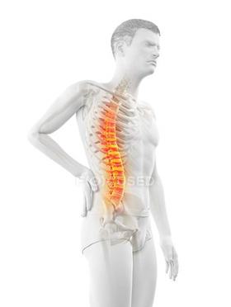
RIESGO ERGONÓMICO RELACIONADO A POSTURAS FORZADAS EN TRABAJADORES DE LAS LINEAS DE ENVASADO DE MANTECA EN EMPRESA FABRIL DE LA CIUDAD DE MANTA
DISCUSIÓN
El Instituto Finlandés de Salud Ocupacional (FIOH) determinó que dentro de las enfermedades más comunes relacionadas con la actividad laboral se encuentran los trastornos musculoesqueléticos, destacando la zona de la espalda como la de mayor afectación (10).
Durante el año 2019 la zona de la columna ha registrado una prevalencia de sintomatología musculoesquelética del 59.46%, para el 2020 presentó una disminución del porcentaje llegando a un 50%.
(10) GÓMEZ-GALÁN, M., PÉREZ-ALONSO, J., CALLEJÓN-FERRE, Á.-J., & LÓPEZ-MARTÍNEZ, J. (2017). Musculoskeletal disorders: OWAS review. Industrial Health, 55(4), 314-337. https://doi.org/10.2486/indhealth.2016-0191

Slide 13
RIESGO ERGONÓMICO RELACIONADO A POSTURAS FORZADAS EN TRABAJADORES DE LAS LINEAS DE ENVASADO DE MANTECA EN EMPRESA FABRIL DE LA CIUDAD DE MANTA
DISCUSIÓN
Sexta Encuesta Europea sobre las Condiciones de Trabajo (11)
Resultados obtenidos en el presente trabajo
Trastornos musculoesqueléticos:
Dolor de espalda con un 43%.
Trastornos musculoesqueléticos en las extremidades superiores con el 41%.
Trastornos musculoesqueléticos en las extremidades inferiores a un 29%.
Trastornos musculoesqueléticos de la columna: 59.4 % (2019) y 50% (2020).
Trastornos musculoesqueléticos en las extremidades inferiores alcanzó en el 2019 un 18% y en el año 2020 un 22%.
Trastornos musculoesqueléticos en las extremidades superiores en el 2019 alcanzó un 12.8% y en el 2020 el 12%.
Trastornos musculoesqueléticos a nivel de cuello durante el 2019 llegó al 9.4% y en el 2020 aumentó a 16%.
(11) Work-related musculoskeletal disorders: Prevalence, costs and demographics in the EU - Salud y seguridad en el trabajo—EU-OSHA. (2019, noviembre 15). https://osha.europa.eu/es/publications/msds-facts-and-figures-overview-prevalence-costs-and-demographics-msds-europe/view

Slide 14
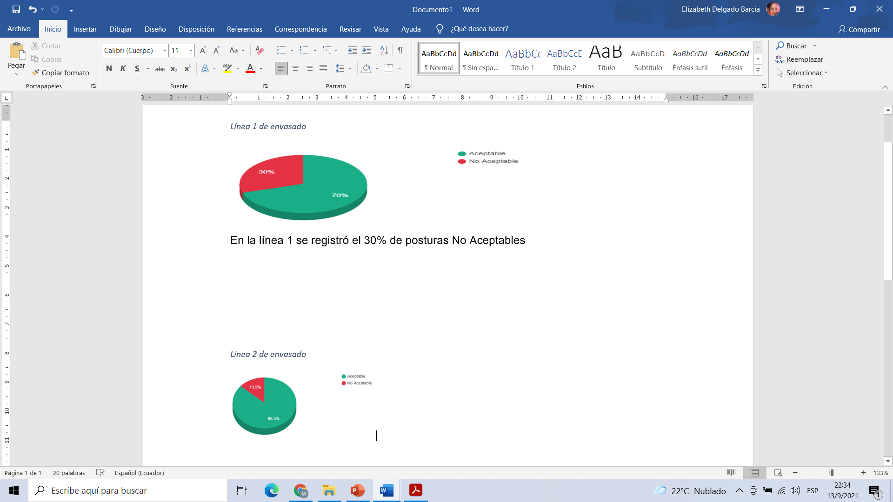
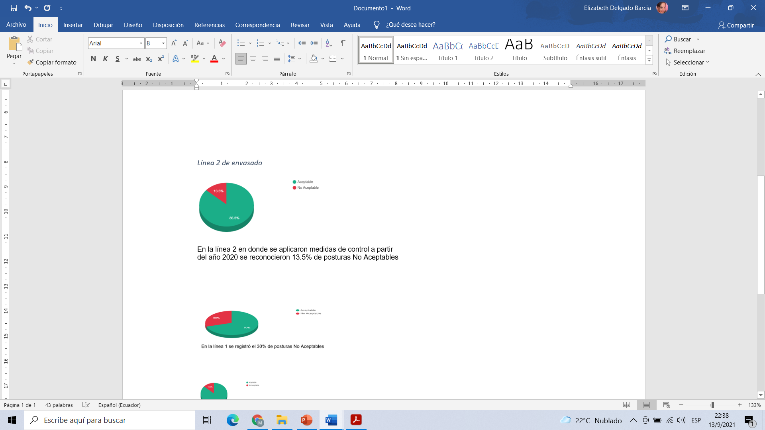
RIESGO ERGONÓMICO RELACIONADO A POSTURAS FORZADAS EN TRABAJADORES DE LAS LINEAS DE ENVASADO DE MANTECA EN EMPRESA FABRIL DE LA CIUDAD DE MANTA
DISCUSIÓN
Considerando la evaluación de riesgos aplicadas a dos de las líneas de envasado de mantecas y margarinas con respecto a la carga postural:
Las medidas de control en la segunda línea han sido eficaces.
Cumplimiento de las obligaciones del empleador de adoptar las precauciones necesarias para la prevención de los riesgos.
Demostrar la importancia de la aplicación de herramientas para evaluaciones de riesgo.

Slide 15
RIESGO ERGONÓMICO RELACIONADO A POSTURAS FORZADAS EN TRABAJADORES DE LAS LINEAS DE ENVASADO DE MANTECA EN EMPRESA FABRIL DE LA CIUDAD DE MANTA
DISCUSIÓN
LIMITACIONES
No uso de las herramientas de estadísticas en relación al campo de la seguridad y salud ocupacional nos expone a no encontrar fuente de datos confiables, o no accesibles (5).
La empresa no cuenta con una base de estudios o evaluaciones de riesgo previas.
Contratiempos que se generan al no poder seguir con la planificación de producción por diversas problemáticas.
VENTAJAS
El progreso tecnológico y su accesibilidad de los últimos años.
Realizar evaluaciones de una manera más óptima para de este modo contribuir a instaurar el trabajo decente, asegurar un empleo digno y la realización personal (12).
(12) Declaración del Centenario de la OIT para el Futuro del Trabajo. (2019, septiembre 25). [Documento de reunión]. http://www.ilo.org/ilc/ILCSessions/108/reports/texts-adopted/WCMS_711699/lang--es/index.htm

Slide 16
RIESGO ERGONÓMICO RELACIONADO A POSTURAS FORZADAS EN TRABAJADORES DE LAS LINEAS DE ENVASADO DE MANTECA EN EMPRESA FABRIL DE LA CIUDAD DE MANTA
CONCLUSIONES
Con el presente estudio se logró proporcionar un diagnóstico actual, ofrecer un panorama real de la situación en la que labora el personal operativo de las líneas en las cuales se realizó la evaluación de riesgos, se pretendió demostrar que todo esfuerzo que se realice para mejorar las condiciones de trabajo en el personal operativo se traducirá en la disminución de patologías relacionadas con el trabajo.
Se debe enfatizar en la importancia del diseño de los puestos de trabajo lo que supone un enfoque multidisciplinario, con la intervención de varios factores desde las condiciones mismas del lugar de trabajo, los implementos empleados para realizar las diversas actividades, las características propias de la tarea, la organización del trabajo y, por supuesto, como factor fundamental, las personas involucradas (13), quienes suelen sufrir o padecer las dolencias asociadas al trabajo y son los que conocen cada detalle de su puesto de trabajo. Todos debemos ser partícipes de las intervenciones que se deban realizar y asegurar que la evaluación de riesgos permita prevenir eficazmente los trastornos musculoesqueléticos.
(13) Diseño de puestos de trabajo—Portal INSST - INSST. (s. f.). Portal INSST. Recuperado 16 de mayo de 2021, de https://www.insst.es

Slide 17



